Slide 1





BRAINSTORM
NHIỆT LIỆT CHÀO MỪNG TẤT CẢ CÁC EM ĐẾN VỚI BÀI HỌC MỚI!
SESSION

Slide 2




KHỞI ĐỘNG
Nhiệm vụ 1: Giới thiệu ý nghĩa chủ đề
Cả lớp chia thành 2 nhóm (tương ứng 2 dãy) và lần lượt tham gia chơi trò chơi “Đặt tên cho hoạt động cộng đồng”.
Hướng dẫn cách chơi:
  Mỗi đội đưa ra thật nhanh tên gọi hoạt động cộng đồng trong hình ảnh GV trình chiếu.
  Đội nào trả lời nhanh và chính xác hơn đội đó được tính điểm.
  Tổng kết điểm, đội nào được nhiều điểm thì giành chiến thắng.

Slide 3
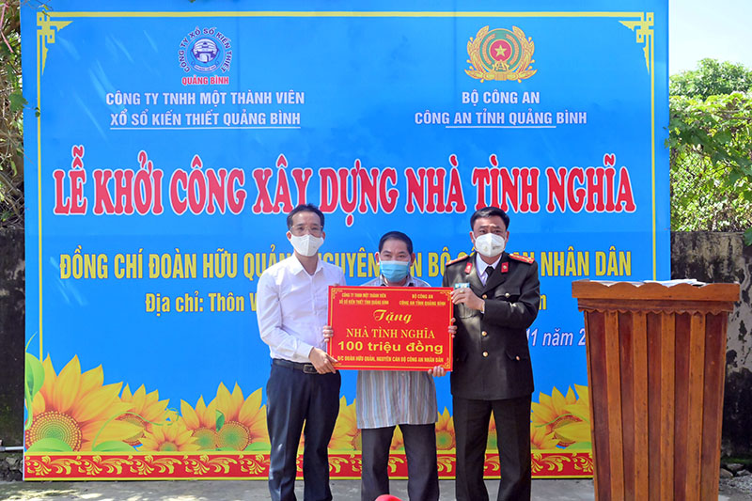
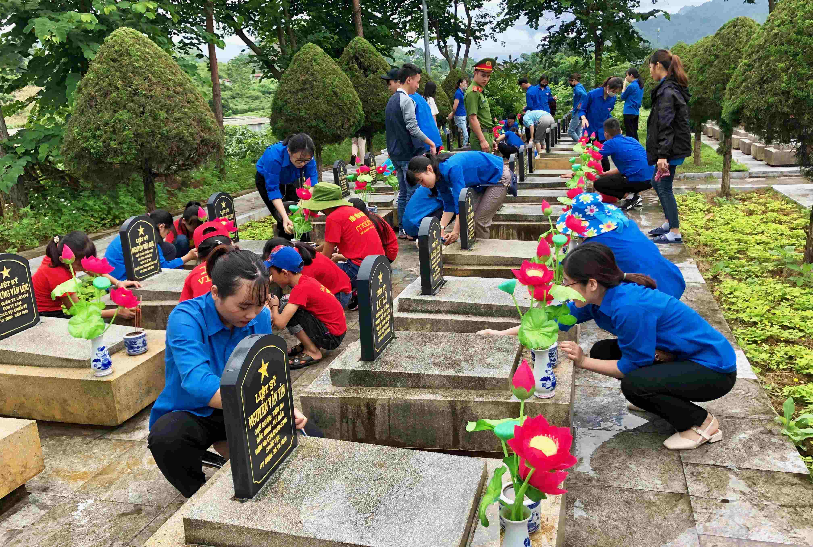
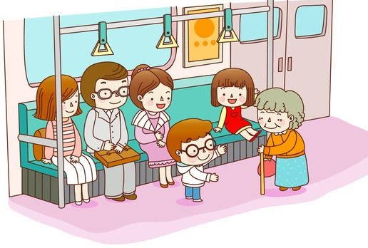
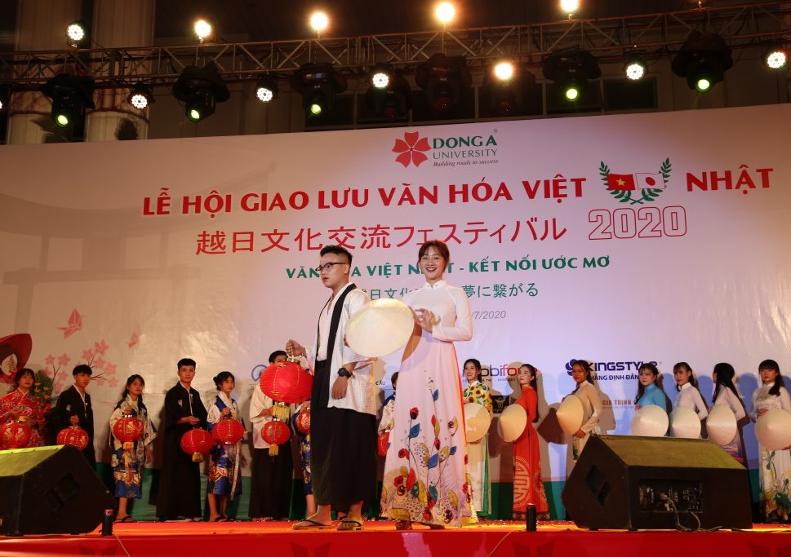
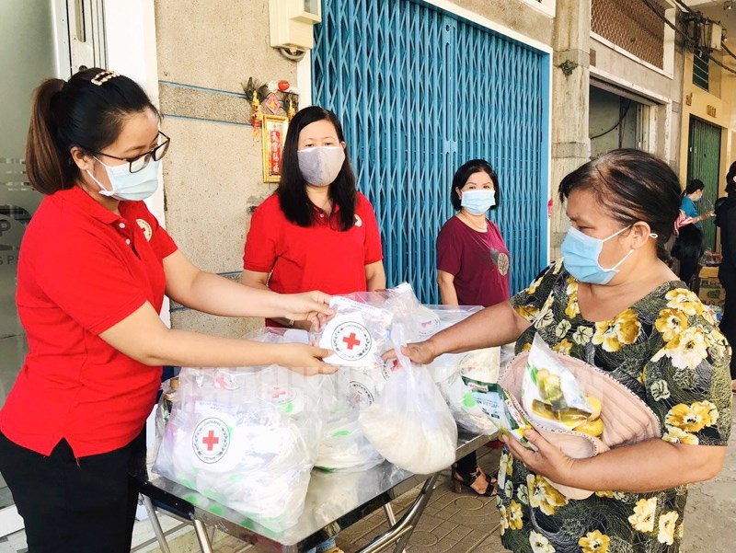
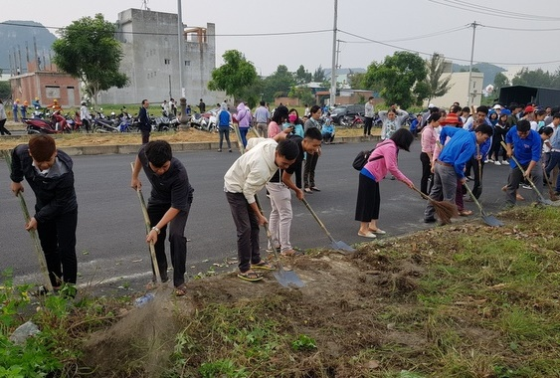
1
2
3
Hình 1: Xây dựng nhà tình nghĩa
Hình 2: Dọn dẹp nghĩa trang liệt sĩ
Hình 3: Nhường chỗ cho người già
4
5
6
Hình 4: Giao lưu văn hóa Việt – Nhật
Hình 5: Cơm tình nghĩa
Hình 6: Dọn dẹp vệ sinh đường phố

Slide 4




Biết hành xử đúng đắn, biết phân biệt phải trái, đối nhân xử thế
Giới thiệu ý nghĩa chủ đề: Chủ đề 6 giúp học sinh:
Hoàn thành mọi công việc được giao
Ý thức được trách nhiệm của mình

Slide 5
Giúp chúng ta ngày càng hoàn thiện hơn
Giới thiệu ý nghĩa chủ đề: Chủ đề 6 giúp học sinh:
Được mọi người yêu quý, kính trọng và giúp đỡ
Có được lòng tin của mọi người

Slide 6




Giới thiệu sự cần thiết và tính hấp dẫn của chủ đề
Ý thức trách nhiệm của học sinh đang dần bị phai nhòa và lãng quên trong nhà trường cũng như ngoài xã hội.
Chính vì thế, “sống có trách nhiệm” đối với tất cả chúng ta ở mọi thời điểm đều rất cần thiết.

Slide 7
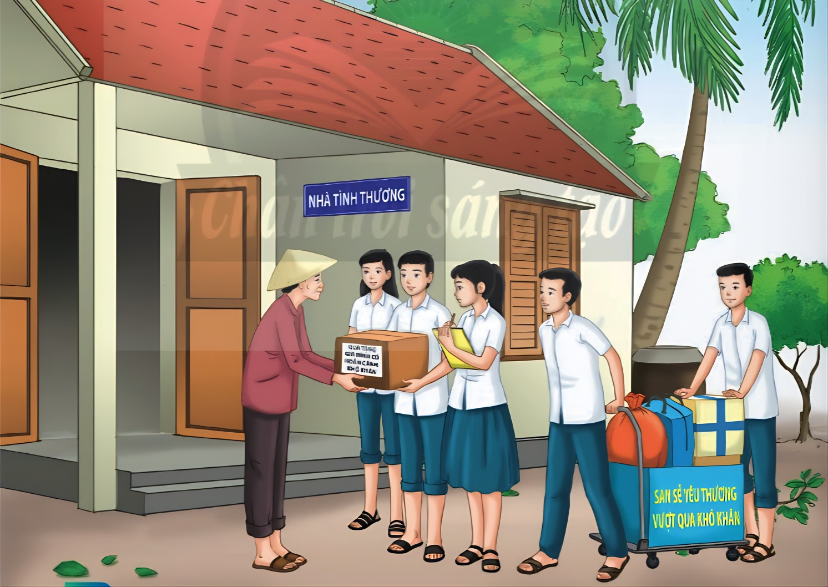
KHỞI ĐỘNG
Nhiệm vụ 2:
Định hướng nội dung
Các em thảo luận nhóm, đọc phần Định hướng nội dung (SGK – tr.47) và quan sát tranh (SGK – tr.46) để trả lời câu hỏi:
Em hãy nêu các hoạt động cần thực hiện trong chủ đề 6?
Mô tả bức tranh chủ đề

Slide 8




CÂU TRẢ LỜI
Chủ đề 6 giúp chúng ta có trách nhiệm giữ gìn, xây dựng và phát triển những giá trị chung của cộng đồng:
Tìm hiểu trách nhiệm của bản thân với cộng đồng
Thể hiện hành vi văn minh nơi công cộng và trách nhiệm với cộng đồng
Xây dựng và phát triển các mối quan hệ với cá nhân và tổ chức trong cộng đồng

Slide 9
CÂU TRẢ LỜI
Chủ đề 6 giúp chúng ta có trách nhiệm giữ gìn, xây dựng và phát triển những giá trị chung của cộng đồng:
Xây dựng và thực hiện kế hoạch truyền thông trong cộng đồng về vấn đề văn hóa mạng xã hội
Xây dựng kế hoạch tổ chức hoạt động phát triển cộng đồng và đề xuất giải pháp quản lí thực hiện hoạt động đó

Slide 10
CÂU TRẢ LỜI
Chủ đề 6 giúp chúng ta có trách nhiệm giữ gìn, xây dựng và phát triển những giá trị chung của cộng đồng:
Đánh giá ý nghĩa của các hoạt động phát triển cộng đồng
Tự đánh giá kết quả hoạt động

Slide 11



Mô tả bức tranh chủ đề
Các em học sinh tổ chức quyên góp quà tặng cho nhà tình thương, những gia đình có hoàn cảnh khó khăn.

Slide 12


Định hướng nội dung của Chủ đề 6
Các mục tiêu của chủ đề không chỉ thực hiện trong giờ Hoạt động giáo dục mà còn được rèn luyện trong các giờ Sinh hoạt lớp, Sinh hoạt dưới cờ và hoạt động ngoại khóa khác.
Các em cần tham gia đầy đủ, tích cực vào các hoạt động tập thể và vận dụng rèn luyện vào cuộc sống.

Slide 13



Hoạt động giáo dục theo chủ đề
Chủ đề 6: Thực hiện trách nhiệm với cộng đồng

Slide 14


NỘI DUNG BÀI HỌC
Hoạt động 1:
Tìm hiểu trách nhiệm của bản thân với cộng đồng
Hoạt động 2: Thể hiện hành vi văn minh nơi công cộng và trách nhiệm với cộng đồng
Hoạt động 3: Xây dựng và phát triển các mối quan hệ với cá nhân và tổ chức trong cộng đồng
Hoạt động 4: Xây dựng và thực hiện kế hoạch truyền thông trong cộng đồng về văn hóa mạng xã hội

Slide 15
NỘI DUNG BÀI HỌC
Hoạt động 5: Xây dựng kế hoạch tổ chức hoạt động phát triển cộng đồng và đề xuất giải pháp quản lí thực hiện hoạt động đó
Hoạt động 6:
Đánh giá ý nghĩa của hoạt động phát triển cộng đồng
Hoạt động 7:
Khảo sát kết quả hoạt động

Slide 16


Hoạt động 1:
Tìm hiểu trách nhiệm của bản thân với cộng đồng

Slide 17

Nhiệm vụ 1: Chia sẻ những việc làm thể hiện trách nhiệm của bản thân với cộng đồng
Trò chơi “Điền vào đúng ô chữ”
Cả lớp chia thành 2 đội chơi, xếp thành 2 hàng và lần lượt tham gia trò chơi “Điền vào đúng ô chữ”.
Chia bảng thành 3 ô với các mục: (1) Về chính trị; 2) Về môi trường; (3) Về văn hóa xã hội như mẫu sau:
Về chính trị | Về môi trường | Về văn hóa xã hội

Slide 18

Nhiệm vụ 1: Chia sẻ những việc làm thể hiện trách nhiệm của bản thân với cộng đồng
Hướng dẫn cách chơi:
  HS kể về những việc làm thể hiện trách nhiệm của HS với cộng đồng.
  Lần lượt từng HS lên bảng viết tên những hoạt động cộng đồng vào đúng ô.
  Trong thời gian 3 phút đội nào viết đúng ô và kể được nhiều hoạt động thể hiện trách nhiệm với cộng đồng là đội chiến thắng.

Slide 19

Gợi ý: Một số việc làm thể hiện trách nhiệm của bản thân với cộng đồng có thể kể đến như:
Về chính trị | Về môi trường | Về văn hóa xã hội
Tham gia hưởng ứng ngày hội bầu cử Hội đồng nhân dân các cấp, đại biểu Quốc hội,... Tham gia vẽ tranh cổ động cho các sự kiện chính trị tại địa phương. ... | Tham gia lao động vệ sinh đường làng, ngõ xóm (đường phố, trường học). Trồng và chăm sóc cây xanh. … | Thể hiện hành vi văn minh nơi công cộng. Tổ chức sinh hoạt văn hóa tại địa phương cho thiếu nhi. Tham gia các hoạt động nhân đạo, từ thiện. ...

Slide 20

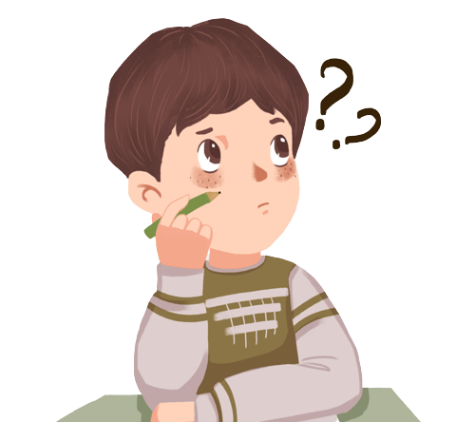
HS từng tham gia cả 3 nhóm hoạt động: dơ thẻ màu xanh.
Các em hãy hoàn thành khảo sát nhanh về những việc làm thể hiện trách nhiệm với cộng đồng mà em từng tham gia theo hướng dẫn sau:
HS từng tham gia được 2 nhóm hoạt động: dơ thẻ màu vàng
HS từng tham gia được 1 nhóm hoạt động: dơ thẻ màu đỏ

Slide 21


Nhiệm vụ 2: Xác định những hành vi văn minh nơi công cộng
HOẠT ĐỘNG NHÓM
Các em hãy thảo luận với bạn trong nhóm, quan sát gợi ý (SGK – tr.48,49) và cho biết: Hãy xác định những hành vi văn minh nơi công cộng.

Slide 22

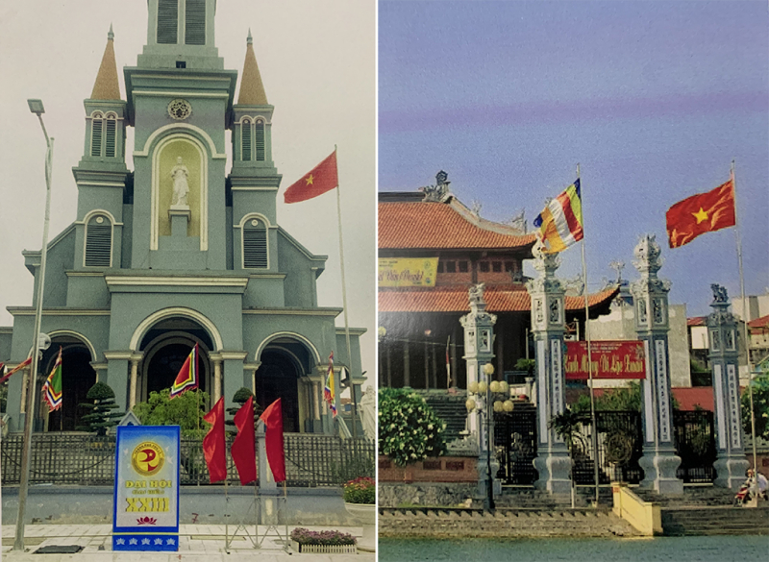
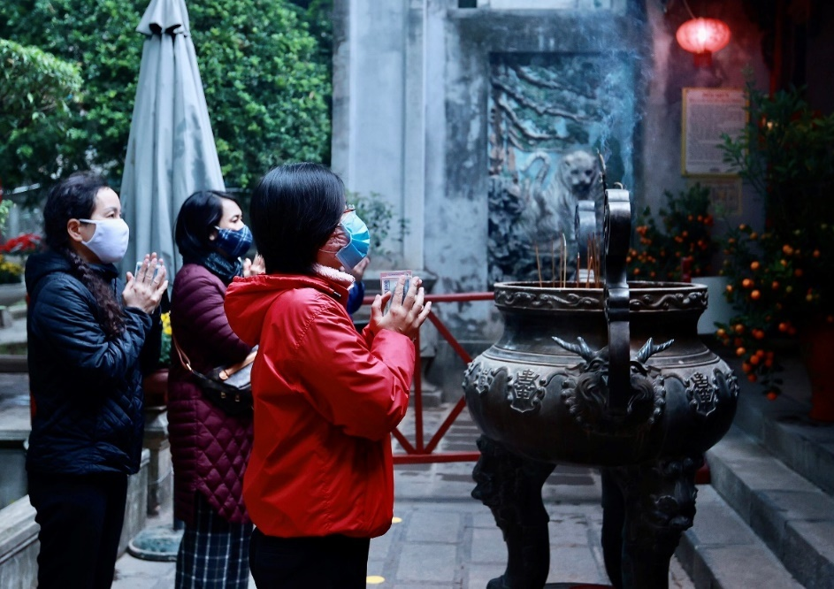

Gợi ý: Những hành vi văn minh ở một số nơi công cộng như:
Cơ sở tín ngưỡng tôn giáo, bảo tàng, thư viện:
Tham gia bảo vệ, đóng góp, phát huy giá trị công trình.
Giữ gìn trật tự, vệ sinh không gian chung.
Trang phục phù hợp.

Slide 23

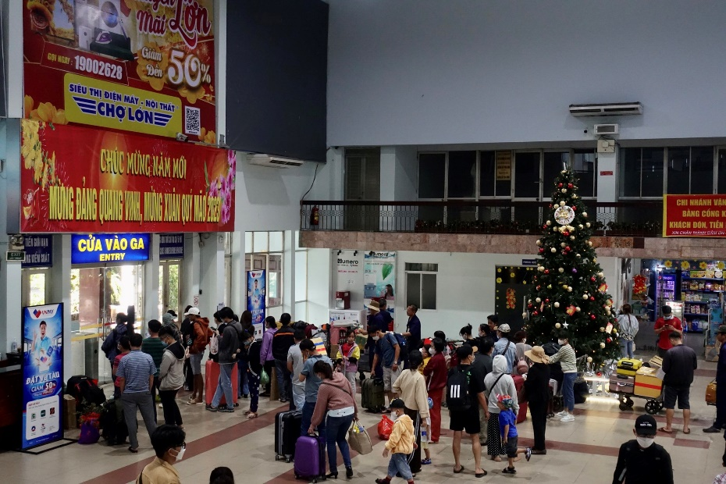
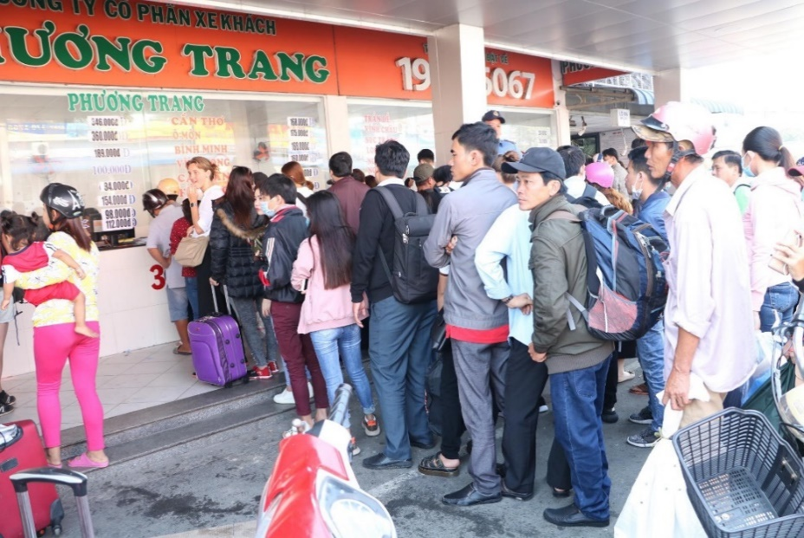
Gợi ý: Những hành vi văn minh ở một số nơi công cộng như:
Trung tâm thương mại, nhà ga, bến xe:
Trao đổi thông tin, giao tiếp đúng mực.
Giữ gìn trật tự, an ninh, tôn trọng quy định chung.
Xếp hàng theo quy định.

Slide 24
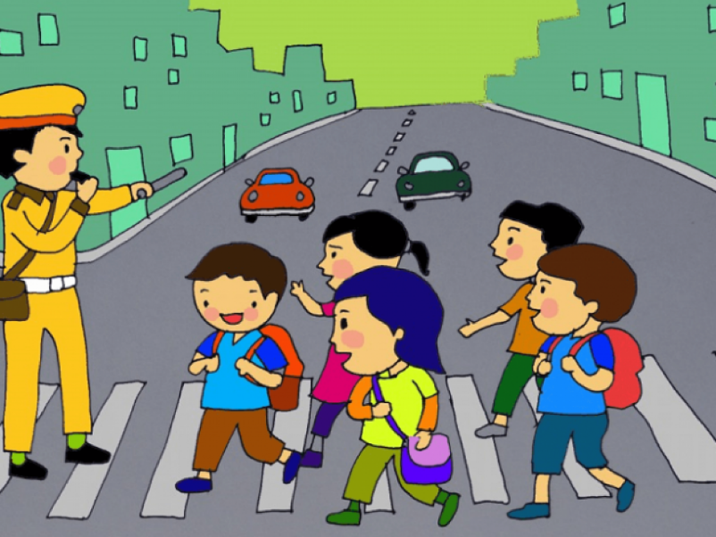
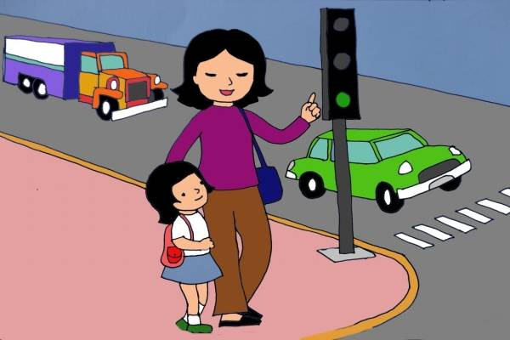
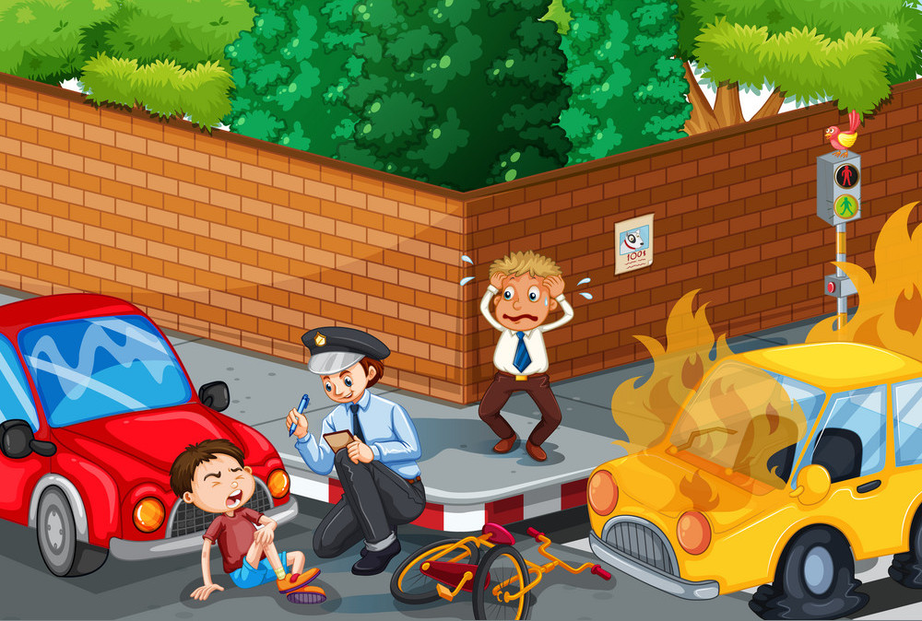
Gợi ý: Những hành vi văn minh ở một số nơi công cộng như:
Khi tham gia giao thông:
Tự giác chấp hành Luật Giao thông.
Có thái độ, hành vi ứng xử văn minh, lịch sự khi tham gia giao thông.
Giúp đỡ người bị nạn, cung cấp thông tin về tai nạn giao thông cho cơ quan có thẩm quyền.

Slide 25
Hoạt động 2:
Thể hiện hành vi văn minh nơi công cộng và trách nhiệm với cộng đồng

Slide 26

Nhiệm vụ 1: Đóng vai các nhân vật để thể hiện hành vi văn minh trong các tình huống
HOẠT ĐỘNG NHÓM: Cả lớp chia thành 4 nhóm, quan sát tình huống (SGK – tr.49) và thực hiện nhiệm vụ sau:
Nhóm 1 + 3:
Đóng vai xử lí tình huống 1
Nhóm 2 + 4:
Đóng vai xử lí tình huống 2

Slide 27


TÌNH HUỐNG ĐƯA RA
Một nhóm thanh niên đi cổ vũ cho đội tuyển bóng đá mà họ yêu thích. Họ bàn nhau cách cổ vũ đội tuyển.
Nếu là thành viên của nhóm thanh niên đó, em sẽ đề xuất và thể hiện cách cổ vũ văn minh như thế nào?
Tình huống 1

Slide 28
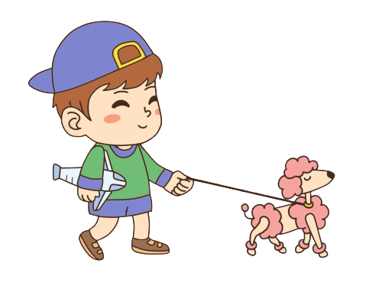
TÌNH HUỐNG ĐƯA RA
Bạn H rất yêu thú cưng. H thường cho thú cưng đi ra ngoài chơi và cho đi vệ sinh bên ngoài công viên gần nhà. Hôm nay, M đến chơi, H rủ M: Chúng mình ra công viên chơi đi, tớ cho thú cưng đi vệ sinh luôn.
Nếu là M, em sẽ nói gì?
Tình huống 2

Slide 29




Tình huống 1
Để cổ vũ văn minh, nhóm thanh niên có thể thực hiện các hành động sau:
Hát những bài hát cổ vũ đội tuyển một cách lịch sự, không sử dụng ngôn ngữ tục tĩu hoặc xúc phạm đối thủ.
Sử dụng các khẩu hiệu khích lệ đội tuyển một cách tích cực, không mang tính xúc phạm hoặc gây tranh cãi.
GỢI Ý XỬ LÍ TÌNH HUỐNG

Slide 30
Tình huống 1
Để cổ vũ văn minh, nhóm thanh niên có thể thực hiện các hành động sau:
Không sử dụng pháo sáng, bóng xì, hoặc bất kỳ vật dụng nào có thể gây nguy hiểm cho người khác hoặc làm phiền người xung quanh.
Để lại chỗ ngồi sạch sẽ và gọn gàng sau khi kết thúc trận đấu.
GỢI Ý XỬ LÍ TÌNH HUỐNG

Slide 31
Tình huống 2
Nếu là M, bạn có thể đề nghị cho H để thú cưng đi vệ sinh ở nơi khác, ví dụ như nhà bạn hoặc khu vực vệ sinh cho thú cưng.
Bạn cũng có thể lịch sự hỏi H về việc thu gom phân của thú cưng và bỏ vào thùng rác đúng cách để tránh gây ô nhiễm môi trường.
Bằng cách này, bạn đã giúp H nhận ra tầm quan trọng của việc giữ gìn vệ sinh và đảm bảo an toàn cho người và thú cưng.
GỢI Ý XỬ LÍ TÌNH HUỐNG

Slide 32


KẾT LUẬN
Xây dựng lối sống văn minh cần được tiến hành mọi nơi, mọi lúc trên tất cả các mặt của đời sống xã hội.
Xây dựng lối sống văn minh là việc của tất cả mọi người, mọi lứa tuổi, ngành nghề và tầng lớp xã hội.
Xây dựng lối sống văn minh là trách nhiệm của mọi người.

Slide 33
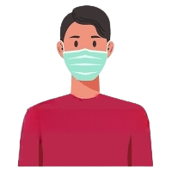
Nhiệm vụ 2: Thực hiện hành vi văn minh nơi công cộng và nhắc nhở mọi người cùng thực hiện
Trò chơi “Công dân gương mẫu”
Cả lớp chia thành 4 nhóm và tham gia trò chơi “Công dân gương mẫu”.
Mỗi nhóm thảo luận với nhau để viết một bài thuyết trình về “Cách em thể hiện hành vi văn minh nơi công cộng và nhắc nhở mọi người cùng thực hiện”.

Slide 34
Nhiệm vụ 2: Thực hiện hành vi văn minh nơi công cộng và nhắc nhở mọi người cùng thực hiện
Trò chơi “Công dân gương mẫu”
Hướng dẫn cách chơi:
  Đánh số báo danh cho các thí sinh dự thi “Công dân gương mẫu”.
  Mỗi nhóm cử 1 đại diện tham gia cuộc thi để thuyết trình trước lớp về nội dung đã được nhóm thảo luận .
  Cử 1 thư kí để tổng hợp điểm.

Slide 35
Các em hãy tham khảo và đọc kĩ tiêu chí đánh giá dưới đây trước khi chuẩn bị và thực hiện bài thuyết trình trước lớp
STT | Tiêu chí đánh giá | Điểm
1 | Bài thuyết trình phải đảm bảo đủ hai nội dung lồng ghép gồm cách em thể hiện hành vi văn minh nơi công cộng và em nhắc nhở mọi người cùng thực hiện. | 4 điểm
2 | Phải biết phối hợp giữa ngôn ngữ và phi ngôn ngữ khi trình bày. | 3 điểm
3 | Bản thân thí sinh là tấm gương về thực hiện hành vi văn minh nơi công cộng, bài thi có khả năng lan tỏa và thuyết phục mọi người. | 3 điểm

Slide 36
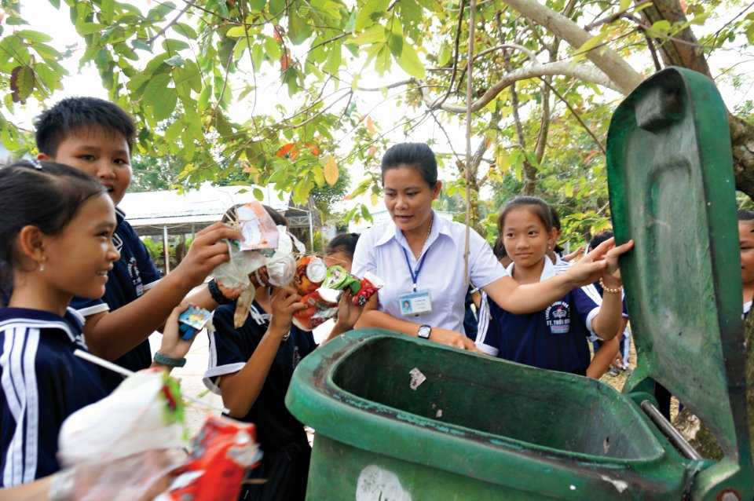
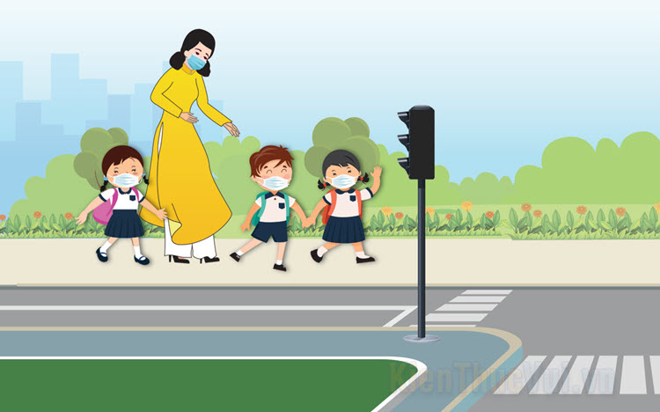
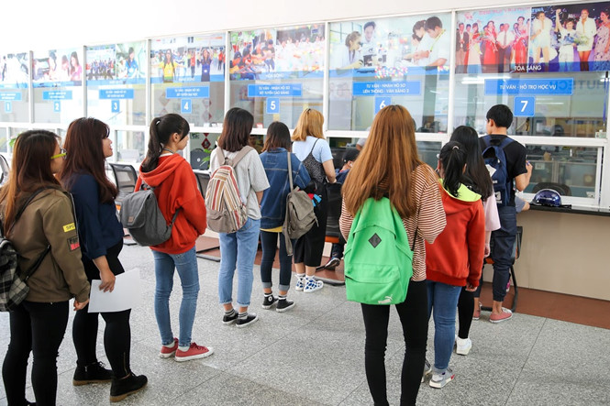
TỔNG KẾT: Những hành vi văn minh nơi công cộng có thể kể đến như:
Không vứt rác bừa bãi
Tuân thủ Luật Giao thông đường bộ
Không chen lấn, luôn xếp hàng

Slide 37
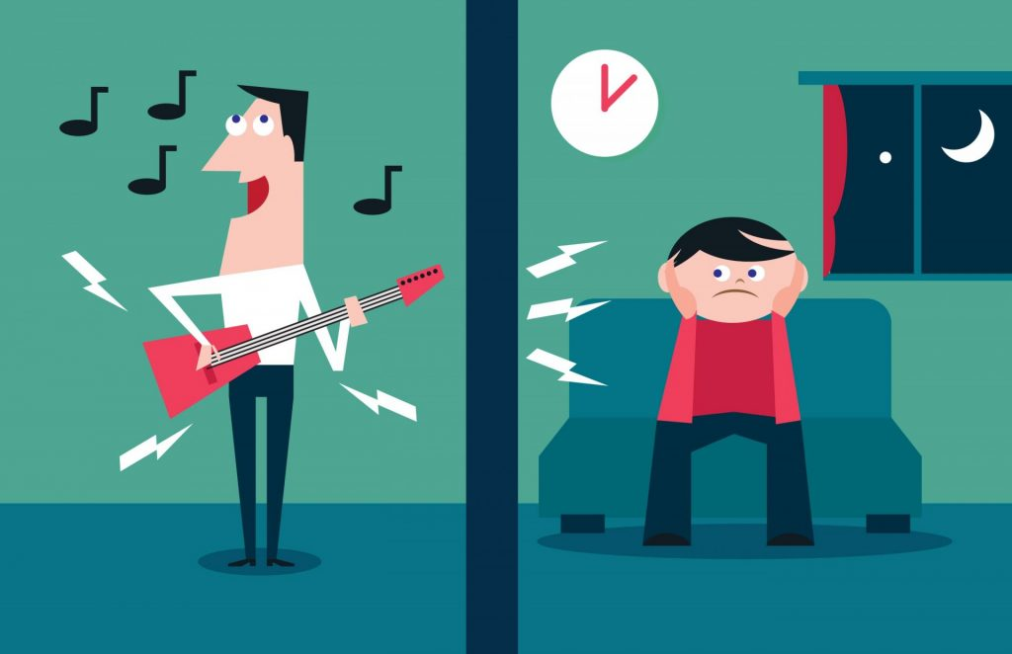
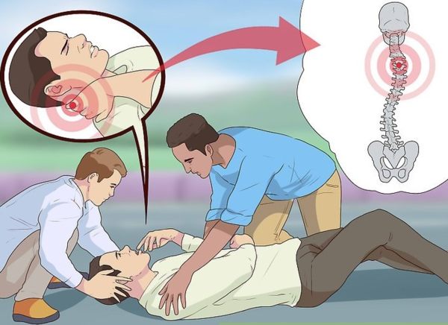
TỔNG KẾT: Những hành vi văn minh nơi công cộng có thể kể đến như:
Nói đủ nghe, không làm ảnh hưởng đến người xung quanh
Giúp đỡ người gặp tai nạn

Slide 38




Nhiệm vụ 3: Chia sẻ cảm nhận của em khi mọi người trong cộng đồng cùng thực hiện hành vi văn minh
Hoạt động nhóm đôi
Các em hãy chia sẻ với bạn trong nhóm những cảm nhận khi mọi người trong cộng đồng cùng thực hiện những hành vi văn minh.

Slide 39


GỢI Ý THỰC HIỆN
Có thể chia sẻ dưới dạng là một câu chuyện, một điều thú vị, một điều bất ngờ hoặc cảm xúc chung như: “Khi mọi người cùng thực hiện hành vi văn minh, cộng đồng đó sẽ trở nên gắn bó, gần gũi, yêu thương, đoàn kết và chất lượng cuộc sống được nâng cao”.
Các em cũng có thể sử dụng hình ảnh hoặc video minh họa trực quan hơn khi chia sẻ với bạn.

Slide 40


KẾT LUẬN
Khi mọi người trong cộng đồng cùng thực hiện hành vi văn minh, không chỉ giúp tránh những hành vi gây phiền toái hay mâu thuẫn, mà còn tạo ra một môi trường sống tốt đẹp, an toàn và hạnh phúc cho tất cả mọi người.

Slide 41
KẾT LUẬN
Hành vi văn minh cũng góp phần vào việc tôn trọng và bảo vệ môi trường, thể hiện sự tình cảm và sự quan tâm đến sự phát triển bền vững của xã hội.
Vì vậy, cần khuyến khích và gợi mở ý thức cho mọi người về hành vi văn minh, giúp xây dựng một cộng đồng văn minh.

Slide 42


TỔNG KẾT HOẠT ĐỘNG
Trong xã hội, khi tất cả mọi người đều có ý thức thực hiện những hành vi văn minh thì chúng ta sẽ có một cuộc sống văn minh. Ngược lại, chỉ cần một người thiếu ý thức trong hành động ở những không gian chung, nơi công cộng sẽ gây ảnh hưởng lớn đến cộng đồng.
Vì vậy, thực hiện hành vi văn minh nơi công cộng và nhắc nhở mọi người cùng thực hiện là trách nhiệm của tất cả chúng ta.

Slide 43
TỔNG KẾT HOẠT ĐỘNG
Việc thực hiện hành vi văn minh nơi công cộng cần tạo thành thói quen, sự tự giác trong ý thức của mỗi người, trong hành động hằng ngày. Khi mỗi người làm tốt điều đó sẽ là tấm gương cho những thế hệ sau.
Việc nhắc nhở người khác thực hiện hành vi văn minh nơi công cộng cần lịch sự, nhã nhặn, văn minh.

Slide 44
Hoạt động 3:
Xây dựng và phát triển các mối quan hệ với cá nhân và tổ chức trong cộng đồng

Slide 45


Nhiệm vụ 1: Thảo luận về cách xây dựng và phát triển các mối quan hệ với mọi người trong cộng đồng
Các em hãy ngồi thành hình vòng tròn để tăng tính gắn kết của cả lớp và đọc thông tin (SGK – tr.50) trước khi thực hiện nhiệm vụ

Slide 46




HOẠT ĐỘNG NHÓM NHỎ
Các em hãy thảo luận với bạn về mục tiêu xây dựng, phát triển các mối quan hệ với mọi người trong cộng đồng và cách xây dựng các mối quan hệ trong cộng đồng.

Slide 47

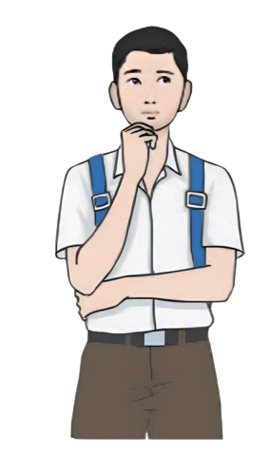
Gợi ý: Một số cách xây dựng và phát triển các mối quan hệ với mọi người trong cộng đồng có thể kể đến như:
Luôn quan tâm tới các gia đình có hoàn cảnh khó khăn.
Tích cực tham gia các hoạt động trong nhà trường.

Slide 48
Gợi ý: Một số cách xây dựng và phát triển các mối quan hệ với mọi người trong cộng đồng có thể kể đến như:
Giữ mối liên hệ thường xuyên với chính quyền địa phương và các tổ chức xã hội tại nơi cư trú
Tham gia các hoạt động trong cộng đồng

Slide 49
Nhiệm vụ 2: Thực hành xây dựng và phát triển các mối quan hệ trong cộng đồng
HOẠT ĐỘNG NHÓM: Cả lớp chia thành 4 nhóm, mỗi nhóm đọc các tình huống (SGK – tr.50) và thảo luận với nhau theo hướng dẫn dưới đây:
Cả lớp giữ nguyên không gian hình tròn
Thực hành đóng vai xử lí tình huống thực hiện xây dựng và phát triển các mối quan hệ trong cộng đồng
Các nhóm lần lượt đóng vai tình huống đã bốc thăm được.

Slide 50
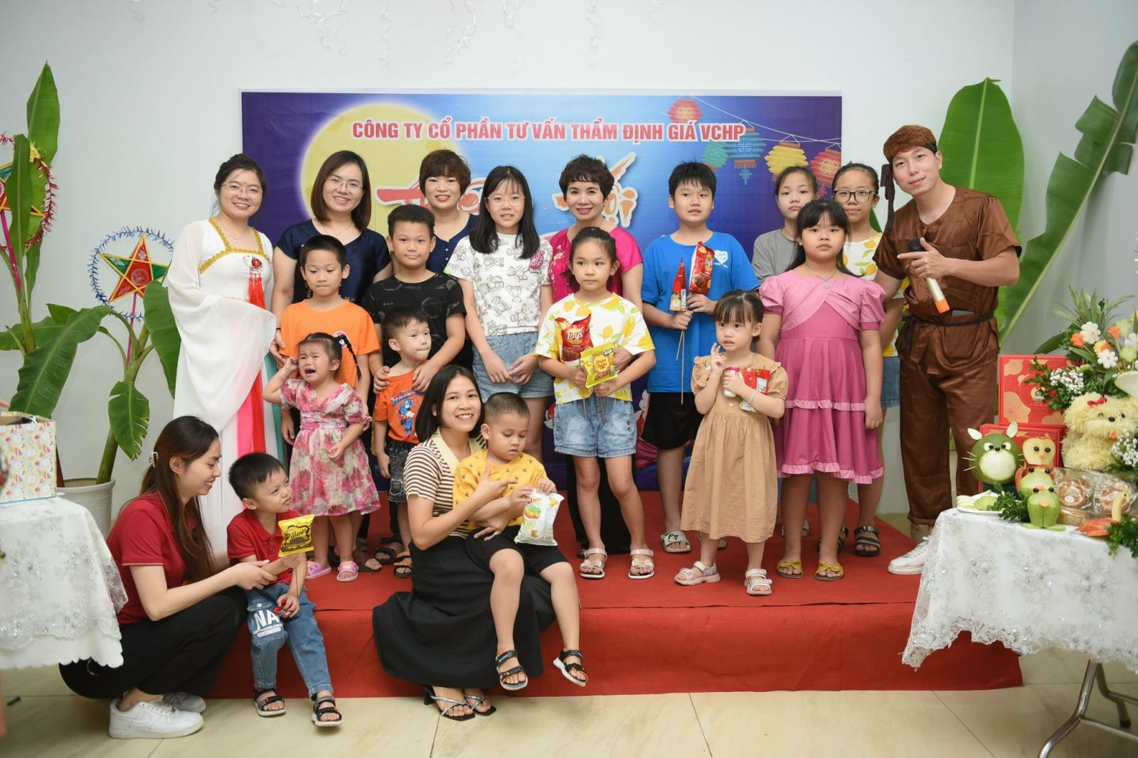
TÌNH HUỐNG ĐƯA RA
Lớp em có kế hoạch tổ chức tết Trung thu cho các em thiếu nhi tại khu vực dân cư gần trường. Để làm được điều này cần có sự phối hợp của cộng đồng địa phương.
Là một thành viên trong lớp, em hãy thu hút cộng đồng vào hoạt động này.
Tình huống 1

Slide 51
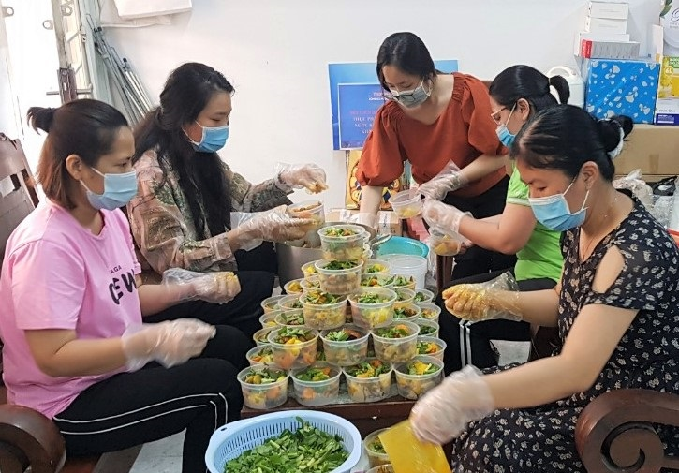
TÌNH HUỐNG ĐƯA RA
Hội Phụ nữ ở phường em đang tổ chức hoạt động nấu cơm từ thiện cho các bệnh nhân khó khăn.
Em muốn được góp sức vào hoạt động này, em cần phải làm như thế nào?
Tình huống 2

Slide 52

Tình huống 1
Để thu hút cộng đồng vào hoạt động tổ chức tết Trung thu cho các em thiếu nhi, em có thể áp dụng các cách sau:
Tạo ra một kế hoạch chi tiết và hấp dẫn để người dân hiểu rõ hoạt động này.
Em nên giải thích về mục đích, quy mô, thời gian, địa điểm, các hoạt động và sự cần thiết của sự hợp tác của cộng đồng.
GỢI Ý XỬ LÍ TÌNH HUỐNG

Slide 53
Tình huống 1
Sử dụng các phương tiện truyền thông như truyền thanh, quảng cáo trên mạng xã hội, báo chí để truyền thông về hoạt động này.
Em cần phải giải thích về mục đích, lợi ích của việc tham gia hoạt động này cho cộng đồng.
Tìm kiếm sự hỗ trợ của các cơ quan chính quyền địa phương để đưa thông tin về hoạt động đến cộng đồng một cách rộng rãi và nhanh chóng.
GỢI Ý XỬ LÍ TÌNH HUỐNG

Slide 54
Tình huống 2
Để góp sức vào hoạt động nấu cơm từ thiện cho các bệnh nhân khó khăn của Hội Phụ nữ ở phường em, em có thể liên hệ qua điện thoại, email hoặc trực tiếp đến văn phòng của Hội để đăng ký tham gia hoạt động.
Em cần thông báo rõ về số lượng người tham gia và sẵn sàng giúp đỡ các công việc cần thiết.
GỢI Ý XỬ LÍ TÌNH HUỐNG

Slide 55
Nhiệm vụ 3: Chia sẻ cảm xúc của em khi phát triển tốt các mối quan hệ trong cộng đồng
Cả lớp giữ không gian lớp học ngồi hình vòng tròn và thực hiện nhiệm vụ: Các em ngồi cạnh nhau chia sẻ với nhau về cảm xúc của bản thân khi phát triển tốt các mối quan hệ cộng đồng.
Hoạt động cả lớp

Slide 56


Hướng dẫn thực hiện nhiệm vụ
HS chuyền tay lá cờ hoặc quả bóng nhỏ trên nền nhạc của bài “Nối vòng tay lớn” (Nhạc sĩ Trịnh Công Sơn).
Khi nhạc dừng, vật đó trong tay HS nào thì HS đó sẽ trình bày.

Slide 57


TỔNG KẾT HOẠT ĐỘNG
Trong cuộc sống, con người luôn phải biết dựa vào nhau để giúp đỡ, hỗ trợ nhau những công việc không thể thực hiện một mình, những công việc chung của tập thể hoặc những lúc khó khăn, hoạn nạn.
Vì vậy, mỗi người đều cần rèn luyện kĩ năng xây dựng và phát triển các mối quan hệ với mọi người trong cộng đồng và biết phát triển tốt các mối quan hệ đó.

Slide 58
TỔNG KẾT HOẠT ĐỘNG
Việc xây dựng và phát triển các mối quan hệ trong cộng đồng sẽ dễ dàng thực hiện khi chúng ta tích cực tham gia vào hoạt động ở các môi trường sống, môi trường học tập và làm việc.
Bên cạnh đó, để các mối quan hệ phát triển tốt, mỗi chúng ta cần nuôi dưỡng tình cảm chân thành, quan tâm chia sẻ với tất cả mọi người, với cộng đồng trong cuộc sống của chúng ta.

Slide 59
BRAINSTORM
BÀI HỌC KẾT THÚC, CẢM ƠN CÁC EM ĐÃ CHÚ Ý LẮNG NGHE!
SESSION

